Slide 1
CLUSTERING MENGGUNAKAN ALGORITMA KMEANS PADA APLIKASI RSTUDIO
3311911033 – CHRIS JERRY
3311911004 – ROLIS RIDWAN TAMBUNAN

Slide 2
PENDAHULUAN
Pada praktikum kali ini, kami mengambil dataset dari website Kaggle.com.
Kami mengambil dataset tentang nilai ujian matematika siswa pada ujian pertama dan ujian kedua. Kami akan mengolah data ini menggunakan algoritma clustering kmeans dan mengelompokkannya menjadi 3 bagian.

Slide 3
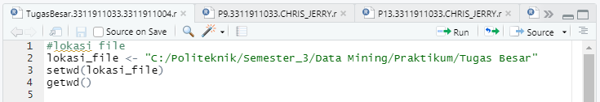
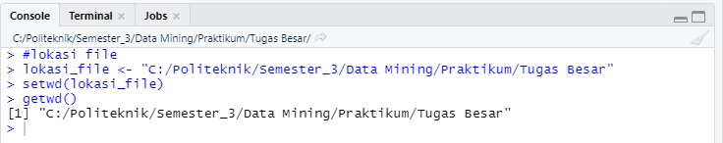
INISIALISASI LOKASI FILE (WORK DIRECTORY)
Hal pertama yang harus dalam aplikasi rstudio adalah menginisialisasi lokasi kerja dengan sintaks seperti gambar ini.
Hasil pada kolom console akan menjadi seperti gambar ini

Slide 4
PEMBACAAN DATASET - 1
Selanjutnya adalah pembacaan dataset. Pastikan filenya tersimpan dalam format csv, dan juga seperatornya juga harus tepat, apakah menggunakan koma (,) atau menggunakan titik koma (;)

Slide 5
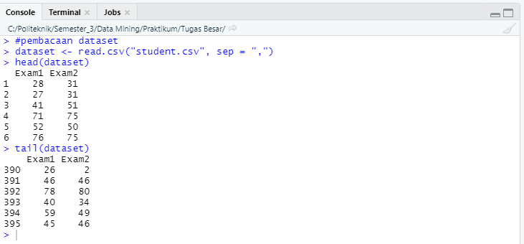
PEMBACAAN DATASET - 2
Head(dataset) digunakan untuk menampilkan 6 data teratas pada dataset.
Tail dataset digunakan untuk menampilkan 6 data terbawah pada dataset.

Slide 6

PENENTUAN CLUSTER - 1
cl <- kmeans(dataset[1:2], 3) memiliki arti bahwa yang akan dipakai berada pada kolom 1 dan kolom 2, dan di kelompokkan menjadi 3 kelompok.
cl$centers memiliki fungsi untuk menentukan titik pusat dataset.
Cl berguna untuk mengakses nilai pada model kmeans
cl$size

Slide 7
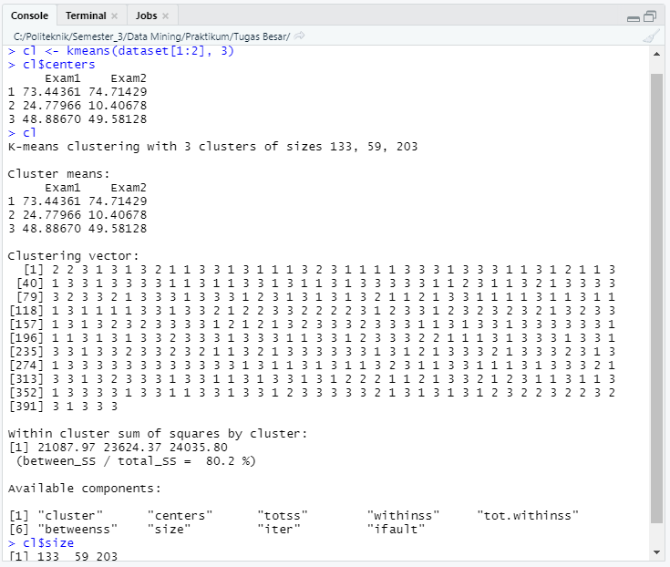
PENENTUAN CLUSTER - 2
Pada kolom console, ditampilkan titik pusat dari 3 kelompok, yaitu:
Exam1 Exam2
1) 73.44361 74.71429
2) 24.77966 10.40678
3) 48.88670 49.58128

Slide 8
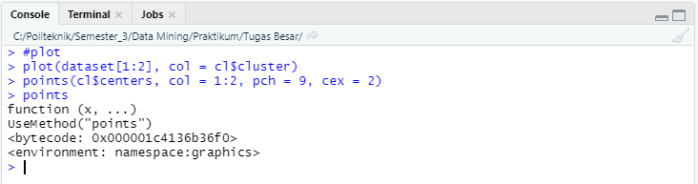
MENGGAMBAR PLOT - 1
Pada bagian ini adalah sintaks untuk menggambar plot yang telah diproses.
Hasil pada console:

Slide 9
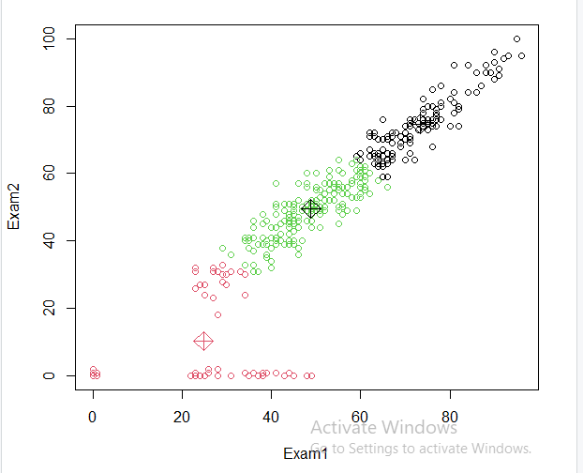
MENGGAMBAR PLOT - 2

